Slide 1
無線センサネットワークにおける ベースステーションからの無線波情報を利用した 負荷分散動的ルーティングアルゴリズム
大阪大学大学院 情報科学研究科
○渡部連太郎 角川裕次 増澤利光
2016.09.16

Slide 2
発表の流れ
研究背景
無線センサネットワークとは
無線センサネットワークにおける電力消費
研究概要
本研究におけるネットワークモデル
提案手法概要
予備実験
諸定義
実験結果
まとめと今後の課題

Slide 3
研究背景

Slide 4
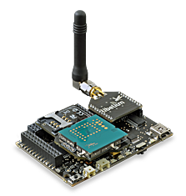
無線センサネットワーク（WSNs）
センサ機能を持つ複数の無線端末が協調動作して
周囲の環境や物理的状況を採取するネットワーク
無線端末（ノード）の機能
センシング
ex. ) 交通量, 雨量, 大気状態, 生物の健康状態, 侵入者の有無
センシングデータ送信
- 送信データはベースステーションで集計・処理
中継ルーティング
ベースステーション（BS）の機能
安定した電力供給が保証される
システム全体へ届く強力な無線波を送信可能

Slide 5


WSNsにおける通信
ノードが得た情報はマルチホップ通信でBSまで伝播する
各ノードは一定距離内のノードとのみ相互通信可能
範囲外のノードへは他ノードを中継してデータ送信
BS

Slide 6
WSNsにおける電力消費
ノードは小容量の電池駆動
BS付近のノードが集中的に電力消費しやすい性質
ノードの残余電力・BSからの距離を考慮し、
メッセージの転送経路を決定する手法が考案されている
ネットワークの存続期間を延長するには
ノード間の消費電力の均一化が重要

Slide 7
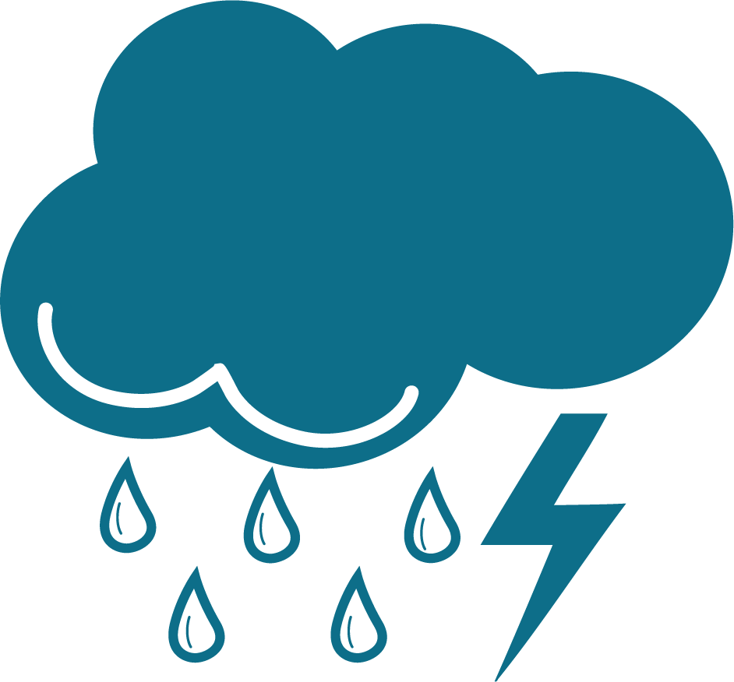
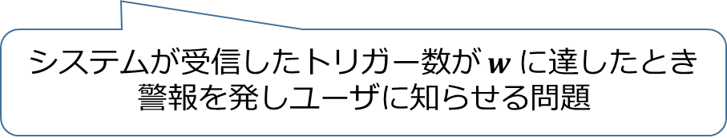
WSNs の応用例
ゲリラ豪雨の検知
分散トリガー数え上げ問題（DTC）の一例
システムが受信したトリガー数が$w$に達したとき警報を発しユーザに知らせる問題
トリガー
ネットワーク内で
ゲリラ豪雨発生！
BS

Slide 8
電力消費の平均化
かならずしも最短経路でメッセージを転送することが
ネットワーク存続期間を理想的にするとは限らない
残余電力の小さいノードを効率的に迂回できれば better
トリガー
BS
Low energy !!

Slide 9
研究概要

Slide 10
本研究の目的
固定されたBSを想定
- 安定した電力供給と強力な通信が可能なBSは移動困難
決定性ではなく乱択アルゴリズム
- ノードが確率に基づき局所的にデータ送信先を決定
各ノードの確率的なデータ送信先決定により
ノード間の電力消費量を平均化し
ネットワーク存続期間を延長する
スケーラビリティの向上
頑健性の向上
BSの計算時間の削減

Slide 11
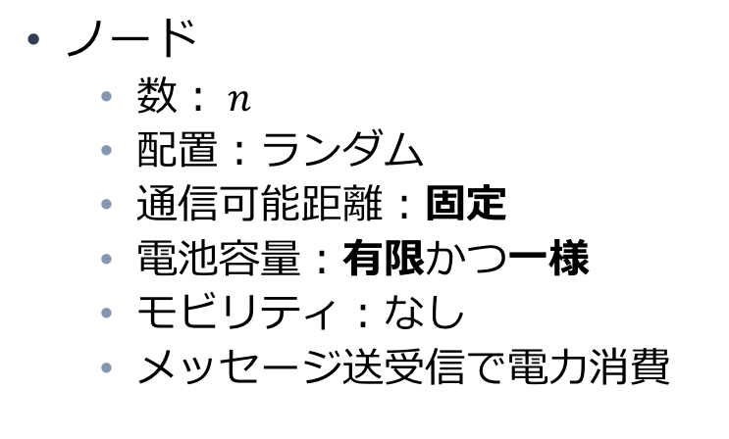
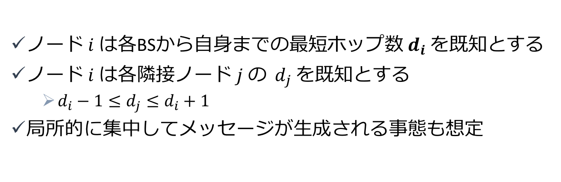
モデル
ノード
数：$n$
配置：ランダム
通信可能距離：固定
電池容量：有限かつ一様
モビリティ：なし
メッセージ送受信で電力消費
BS
数：1
配置：ランダム
通信可能距離：無限
電池容量：無限
モビリティ：なし
ノード$i$は各BSから自身までの最短ホップ数$d_{i}$を既知とする
ノード$i$は各隣接ノード$j$の $d_{j}$を既知とする
$d_{i}−1≤d_{j}≤d_{i}+1$
局所的に集中してメッセージが生成される事態も想定

Slide 12







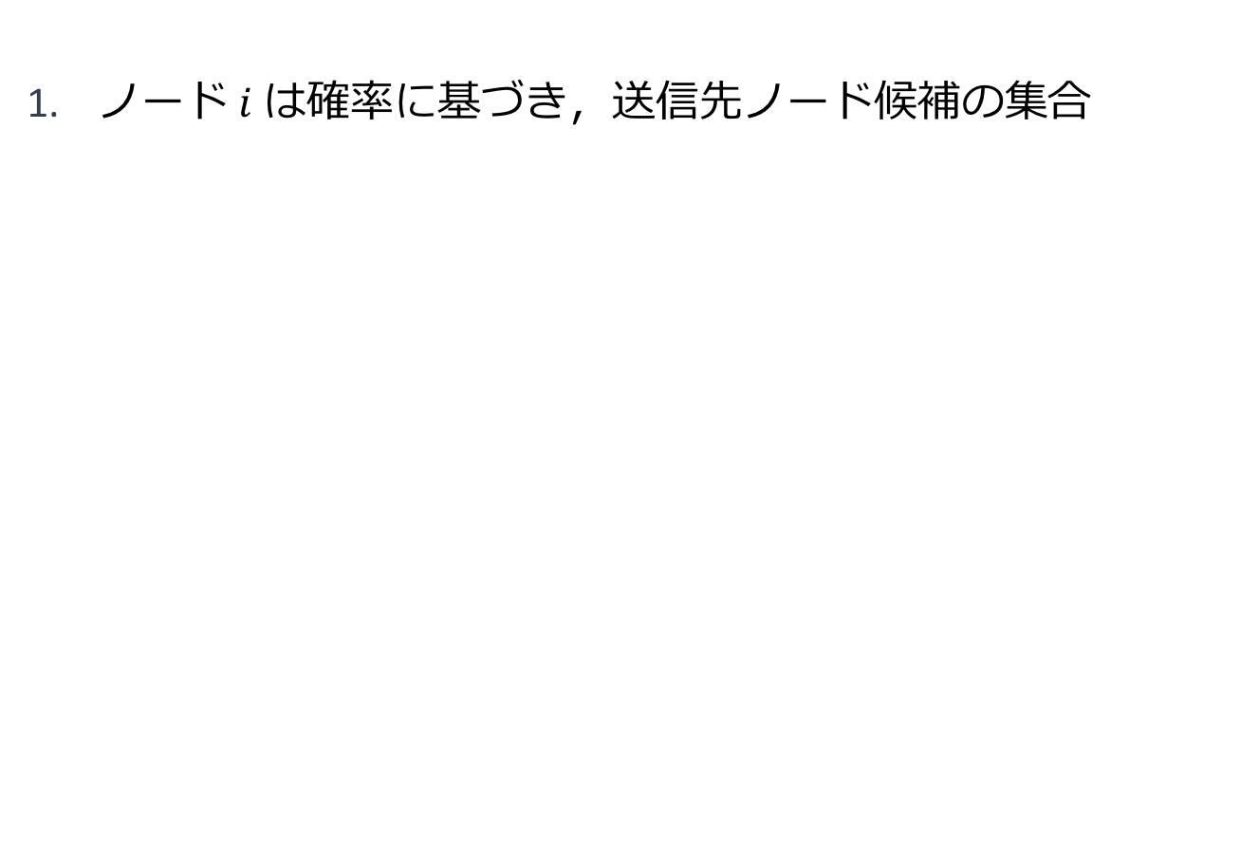
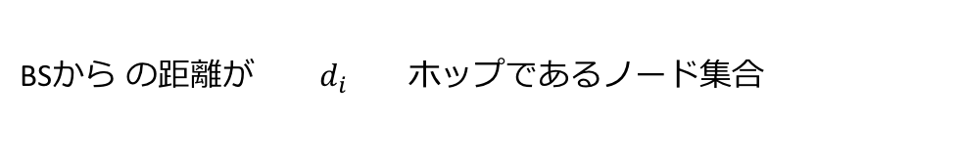
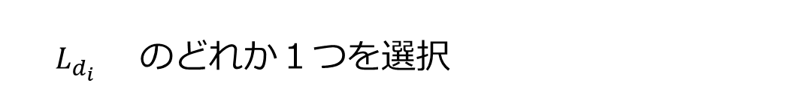




提案手法の概要
ノード$i$は確率に基づき，送信先ノード候補の集合
$$L_{d_{i}−1}$$
$L_{d_{i}}$ のどれか１つを選択
$$L_{d_{i}+1}$$
$$d_{i}−1$$
BSから の距離が${ d}_{i}$ ホップであるノード集合
$$d_{i}+1$$
$$L_{d_{i}−1}$$
$$L_{d_{i}}$$
$$L_{d_{i}+1}$$
$$P(d_{i},d_{i})$$
BS
$$i$$
$$P(d_{i},d_{i}−1)$$
$$P(d_{i},d_{i}+1)$$

Slide 13



提案手法の概要
選択した隣接ノード集合に複数の要素がある場合， それらの残余電力・自身との距離により送信先ノードを決定
重み付けの詳細は未定
$$L_{d_{i}−1}$$
$$L_{d_{i}}$$
Not low energy
BS
Low energy
$$i$$

Slide 14
予備実験

Slide 15
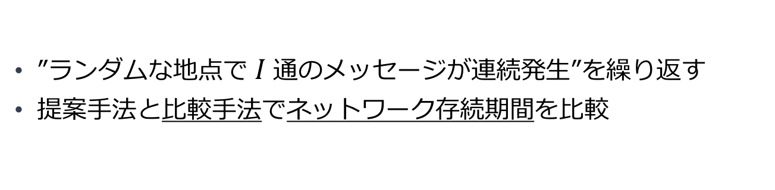
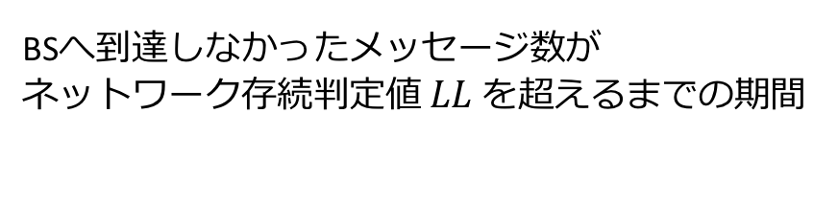
実験の目的と概要
メッセージが特定のエリアで集中的に発生した場合，
確率的に転送を決定することで
ネットワークの存続期間が延びることを検証
必ずしもメッセージが
BSへ近づかないような転送
”ランダムな地点で$I$通のメッセージが連続発生”を繰り返す
提案手法と比較手法でネットワーク存続期間を比較
必ずメッセージがBSへ近づくよう転送
BSへ到達しなかったメッセージ数が
ネットワーク存続判定値$LL$を超えるまでの期間

Slide 16
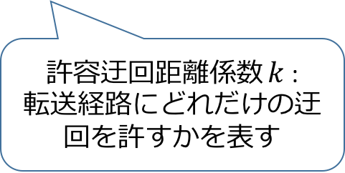

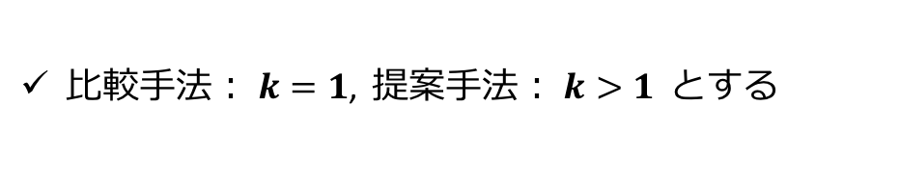

各手法の確率設定
各ノード集合$L_{d_{i}}$について “送信するメッセージがBSに到達するまでの転送回数の期待値” が$kd_{i}$となるようランダムに$P_{d_{i}−1},P_{d_{i}},P_{d_{i}+1}$を設定
許容迂回距離係数 $k$:
転送経路にどれだけの迂回を許すかを表す
$$\frac{1}{k}≤P\left(d_{i},d_{i}−1\right)≤\frac{1}{2}+\frac{1}{2k}$$
$$P\left(d_{i},d_{i}\right)=1+\frac{1}{k}−2P\left(d_{i},d_{i}−1\right)$$
$$P\left(d_{i},d_{i}+1\right)=P\left(d_{i},d_{i}−1\right)−\frac{1}{k}$$
比較手法：$k=1$, 提案手法：$k>1$ とする

Slide 17
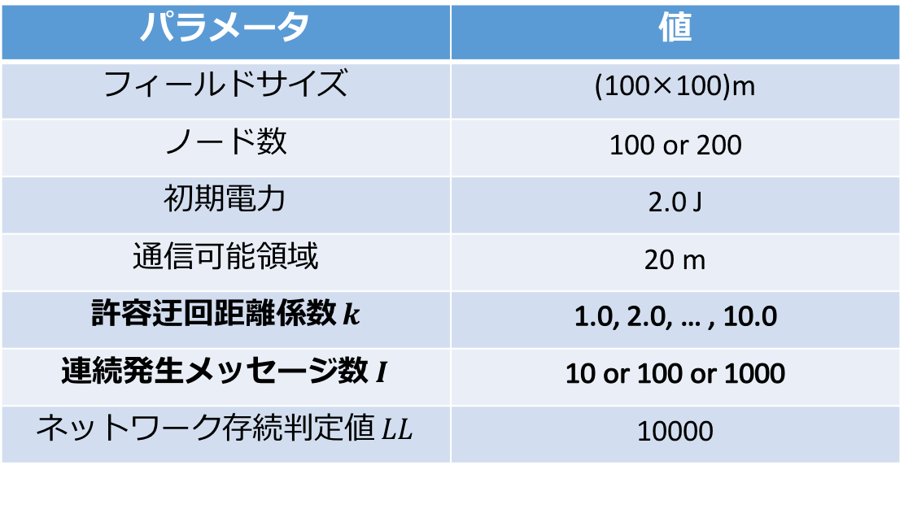
各種パラメータの設定値
パラメータ | 値
フィールドサイズ | (100×100)m
ノード数 | 100 or 200
初期電力 | 2.0 J
通信可能領域 | 20 m
許容迂回距離係数 $k$ | 1.0, 2.0, … , 10.0
連続発生メッセージ数$I$ | 10 or 100 or 1000
ネットワーク存続判定値$LL$ | 10000

Slide 18
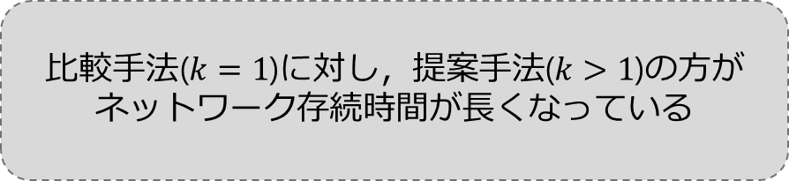
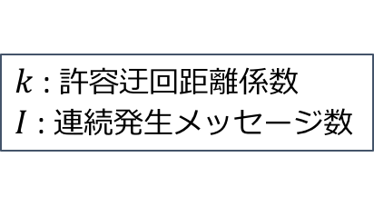
実験結果 [ノード数：100]
比較手法($k=1$)に対し，提案手法($k>1$)の方がネットワーク存続時間が長くなっている
$k$: 許容迂回距離係数
$I$: 連続発生メッセージ数

Slide 19
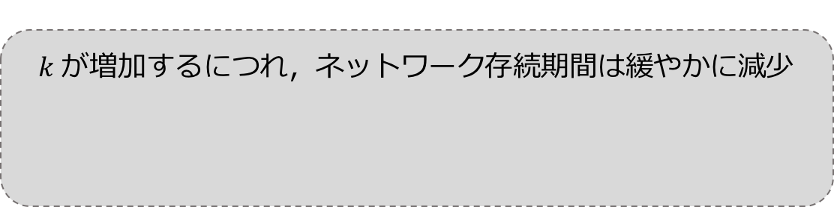

実験結果 [ノード数：200]
$k$が増加するにつれ，ネットワーク存続期間は緩やかに減少
→ フィールドに対してノード数が多すぎるため、
ネットワーク直径が減少、ノードの平均次数が増加し、
電力消費の偏りにより最短経路が絶たれるケースが減少
$k$: 許容迂回距離係数
$I$: 連続発生メッセージ数

Slide 20
まとめと今後の課題
まとめ
WSNsにおいて，特定のノードで集中的にメッセージが生成される場合に，一部のノードに負荷が集中することを回避することでネットワーク存続期間を延長する手法の概要を示した
今後の課題
ノードの残余電力や距離を考慮した送信先の決定
複数のBSへの対応
BSの強力な伝送波を活かした改良

Slide 21
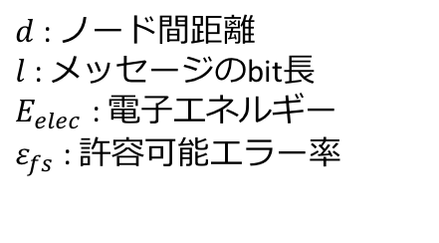


本研究における電力消費モデル
メッセージ送受信による電力消費は以下の通りとする
- 各センサはメッセージ送受信のみにより電力を消費する
送信
$$E_{Tx}\left(l,d\right)=lE_{elec}+lε_{fs}d^{2}$$
受信
$$E_{Rx}\left(l\right)=lE_{elec}$$
$d$ : ノード間距離
$l$ : メッセージのbit長
$E_{elec}$ : 電子エネルギー
$ε_{fs}$: 許容可能エラー率

